Slide 1
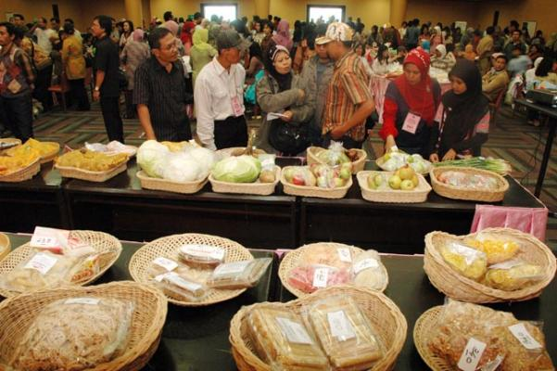
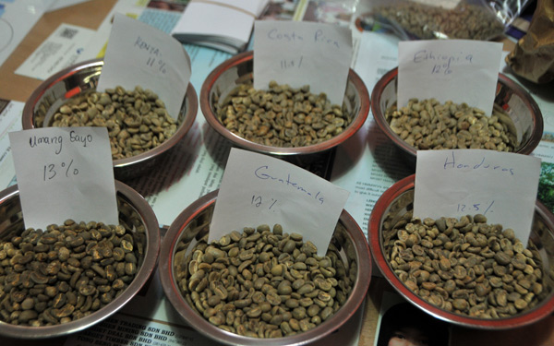
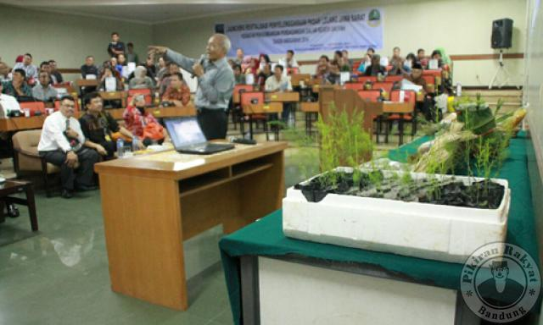
PENGEMBANGAN PASAR LELANG KOMODITAS :
KONDISI SAAT INI DAN ARAH PENGEMBANGAN
TIM PENGENDALIAN INFLASI (TPI)
SEKRETARIAT KELOMPOK KERJA NASIONAL (POKJANAS) TPID
RAKORWIL TPID WILAYAH SUMATERA UTARA
SUMATERA UTARA, APRIL 2016

Slide 2
PERTANYAAN RAKOR TPID SUMATERA UTARA AKAN MENJADI FOKUS PENYAJIAN
TUJUAN DAN MANFAAT
KETENTUAN PESERTA PASAR LELANG KOMODITAS
MEKANISME PASAR LELANG
WAKTU PELAKSANAAN PASAR LELANG
LEMBAGA PENJAMIN
JENIS DAN JUMLAH KOMODITAS
KETENTUAN PANITIA YANG BERWENANG DAN TEMPAT

Slide 3
LATAR BELAKANG DAN TUJUAN PASAR LELANG KOMODITAS
PENJUAL
MATA RANTAI PANJANG
HARGA JUAL RENDAH
HARGA BELI TINGGI
PEMBELI
TUJUAN
EFISIENSI MATA RANTAI PERDAGANGAN
PEMBENTUKAN HARGA SECARA TRANSPARAN
REFERENSI HARGA
FOKUS PADA PROSES PRODUKSI
JAMINAN PEMASARAN
EKONOMI BIAYA TINGGI / INFLASI
PASAR LELANG KOMODITAS
KONSUMEN
PEDAGANG
PABRIKAN
EKSPORTIR
ARAHAN PRESIDEN:
Pemerintah Pusat agar menginisiasi dan mengembangkan pasar lelang komoditas pangan di sejumlah daerah (Rakornas VI TPID).
Pasar Lelang Komoditas agar dibangun di setiap provinsi

Slide 4
MANFAAT PASAR LELANG KOMODITAS
PETANI
PELAKU USAHA
KEPASTIAN KETERSEDIAAN KOMODITAS
PENGATURAN PERSEDIAAN
HARGA YANG KOMPETITIF
ADANYA KEPASTIAN PASAR
FOKUS PADA PROSES PRODUKSI
HARGA YANG KOMPETITIF
EFISIENSI PERDAGANGAN
MENINGKATKAN KESEJAHTERAAN

Slide 5
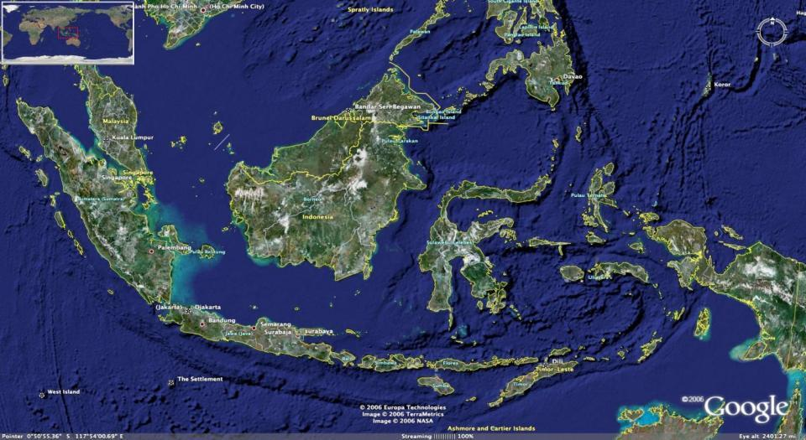
PERSEBARAN PASAR LELANG KOMODITAS (PLK)
  SAAT INI TERDAPAT 14 PLK TERSEBAR DI INDONESIA. PEMERINTAH SEDANG MELAKUKAN REVITALISASI TERHADAP 5 PLK DENGAN MENYERAHKAN KEPADA SWASTA DALAM PENGELOLAANNYA..
Dinas (8)
Revitalisasi (5)
APBD (1)
Gorontalo
Sulut
Sumbar
Jambi
Lampung
DKI Jakarta
Jateng
Jatim
Sulsel
Sultra
Jabar
DI Yogya
Bali
NTB
Sumber: Kepala Bappebti-Kementerian Perdagangan pada Rakor BI-Pemenrintah Pusat-Pemerintah Daerah, 12 Februari 2016

Slide 6
OPERATOR DAN REGULATOR DALAM PASAR LELANG
  OPERATOR
  Dari tahun 2003-2009, PLK hanya dilakukan oleh Dinas Provinsi yg membidangi Perdagangan.
  Pada tahun 2014, terdapat 14 penyelenggara PLK:
    Dinas dibiayai APBN/APBD: Sumatera Barat, Jambi, Lampung, Jawa Barat, Jawa Tengah, DIY, Jawa Timur, Bali, Sulawesi Utara, Gorontalo, Sulawesi Selatan, Sulawesi Tenggara, Nusa Tenggara Barat, dan DKI Jakarta
    APBD: DKI Jakarta (tidak menggunakan dana Dekonsentrasi)
    Revitalisasi (sudah menggunakan sistem keanggotaan Rp100.000):
  Pihak swasta: PT iPASAR Indonesia dan Pasar Fisik Crude Palm Oil-CPO oleh Jakarta Future Exchanges
  REGULATOR: BAPPEPTI, KEMENDAG
  Menggunakan sistem penawaran terbuka (open outcry)
  Jangka waktu penyerahan komoditas menggunakan sistem spot atau forward
  Menggunakan contoh komoditas
  Penyelenggara Pasar Lelang didukung dengan sistem aplikasi pasar Lelang.
NO | PENYELENGGARA | KOMODITAS UNGGULAN | AKTIF/TIDAK AKTIF*
1 | Koperasi Pasar Lelang Jawa Barat | Teh | Aktif (1 bulan sekali).
2 | Koperasi Pasar Lelang Agro Jawa Tengah | Beras, gula pasir, jagung, bawang merah | Aktif (frekuensi pelaksanaan tidak menentu).
3 | PT. Puspa Agro Jawa Timur | Sapi, beras, cabe, kentang, jagung | Aktif (frekuensi pelaksanaan tidak menentu). Nilai transaksi mengalami penurunan pada tahun 2015.
4 | Koperasi Pegawai Negeri Praja Bali | Jahe, kelapa, bawang merah, kopi, cengkeh | Aktif.
5 | Koperasi Puskompas Sulawesi Selatan | Beras, kakao, rumput laut, cengkeh, sapi | Aktif (1 bulan sekali) tergantung jenis komoditas yg tersedia. Saat ini lebih banyak dilakukan secara online.
*perlu konfirmasi lebih lanjut terkait kontinuitas pelaksanaan PLK.

Slide 7
PASAR LELANG YANG DIBINA DAN DIAWASI BAPPEBTI KEMENDAG
DILAKSANAKAN OLEH DINAS PROVINSI YANG MEMBIDANGI PERDAGANGAN SEJAK TAHUN 2003 SAMPAI SAAT INI DAN PIHAK SWASTA
DIBIAYAI OLEH APBN (DANA DEKONSENTRASI) DAN APBD, SERTA MANDIRI
MENGGUNAKAN SISTEM PENAWARAN TERBUKA (OPEN OUTCRY)
JANGKA WAKTU PENYERAHAN KOMODITAS MENGGUNAKAN SISTEM SPOT ATAU FORWARD
DASAR HUKUM BERUPA UU, KEPUTUSAN MENTERI DAN SK KEPALA BAPPEBTI
MENGGUNAKAN CONTOH KOMODITAS
PENYELENGGARA PASAR LELANG DIDUKUNG SISTEM APLIKASI PASAR LELANG
Sumber: Kepala Bappebti-Kementerian Perdagangan pada Rakor BI-Pemenrintah Pusat-Pemerintah Daerah, 12 Februari 2016

Slide 8
DAERAH REVITALISASI PASAR LELANG
No. | DAERAH REVITALISASI | No. | DAERAH PERSIAPAN REVITALISASI
1 | JAWA BARAT | 1 | SUMATERA BARAT
2 | JAWA TENGAH | 2 | JAMBI
3 | JAWA TIMUR | 3 | LAMPUNG
4 | BALI | 4 | YOGYAKARTA
5 | SULAWESI SELATAN | 5 | NTB
 |  | 6 | SULAWESI UTARA
 |  | 7 | SULAWESI TENGGARA
 |  | 8 | GORONTALO
Sumber: Bappebti-Kementerian Perdagangan pada Rakor BI-Pemenrintah Pusat-Pemerintah Daerah, 12 Februari 2016
Notes:
8

Slide 9
DASAR HUKUM (1)
UU NO. 7 TAHUN 2014 TENTANG PERDAGANGAN (PASAL 12 DAN 18)
PASAR LELANG (KEPUTUSAN MENPERINDAG NO. 650/MPP/KEP/10/2004) TENTANG KETENTUAN PENYELENGGARAAN PASAR LELANG DENGAN PENYERAHAN KEMUDIAN (FORWARD) KOMODITI AGRO;
PERATURAN KEPALA BAPPEBTI NO. 02/BAPPEBTI/PER-PL/08/2010 TENTANG PERSETUJUAN LEMBAGA KLIRING DAN PENJAMINAN
PERATURAN KEPALA BAPPEBTI NO. 04/BAPPEBTI/PER-PL/01/2015 TENTANG PERSETUJUAN PENYELENGGARA PASAR LELANG DENGAN PENYERAHAN KEMUDIAN (FORWARD).

Slide 10
DASAR HUKUM (2)
UU NO. 7 TAHUN 2014 TENTANG PERDAGANGAN
PASAL 12
”PEMERINTAH, PEMERINTAH DAERAH, DAN/ATAU PELAKU USAHA SECARA SENDIRI-SENDIRI ATAU BERSAMA-SAMA MENGEMBANGKAN SARANA PERDAGANGAN ANTARA LAIN PASAR LELANG KOMODITAS”
PASAL 18
  PEMERINTAH DAN/ATAU PEMERINTAH DAERAH MELAKUKAN PENATAAN, PEMBINAAN, DAN PENGEMBANGAN TERHADAP PASAR LELANG KOMODITAS SEBAGAIMANA DIMAKSUD DALAM PASAL 12 AYAT (1) HURUF F.
  KETENTUAN MENGENAI PENATAAN, PEMBINAAN, DAN PENGEMBANGAN PASAR LELANG KOMODITAS SEBAGAIMANA DIMAKSUD PADA AYAT (1) DIATUR DENGAN ATAU BERDASARKAN PERATURAN PRESIDEN.

Slide 11
DASAR HUKUM (3)
KEPMENDAG NO.650/MPP/KEP/10/2004 TENTANG KETENTUAN PENYELENGGARAAN PASAR LELANG DENGAN PENYERAHAN KEMUDAHAN (FORWARD) KOMODITI ARGO (1/5)
TUJUAN | (PASAL 5) PASAR LELANG FORWARD DIDIRIKAN UNTUK MENYELENGGARAKAN TRANSAKSI KOMODITI MELALUI SISTEM LELANG DENGAN PENYERAHAN KEMUDIAN (FORWARD) YANG TERATUR, WAJAR, EFISIEN, DAN TRANSPARAN SERTA BERKEADILAN.
PENYELENGGARAAN | (PASAL 2) PEMBINAAN, PENGATURAN DAN PENGAWASAN PENYELENGGARAAN KEGIATAN PASAR LELANG FORWARD KOMODITI AGRO DILAKUKAN OLEH BADAN PENGAWAS PERDAGANGAN BERJANGKA KOMODITI, YANG SELANJUTNYA DISEBUT BAPPEBTI. (PASAL 6) PENYELENGGARAAN PASAR LELANG FORWARD HANYA DAPAT DILAKUKAN OLEH BADAN USAHA ATAU DINAS PROPINSI/KABUPATEN/KOTA YANG MEMBIDANGI PERDAGANGAN, SETELAH MEMPEROLEH PERSETUJUAN BAPPEBTI
PENJAMINAN | (PASAL 8) PENYELENGGARA PASAR LELANG FORWARD WAJIB BEKERJA SAMA DENGAN LEMBAGA KLIRING DAN PENJAMINAN UNTUK MENJAMIN PENYELESAIAN TRANSAKSI. LEMBAGA KLIRING DAN PENJAMINAN SEBAGAIMANA DIMAKSUD DALAM AYAT (1) HARUS : BADAN USAHA YANG BERBENTUK PERSEROAN TERBATAS DAN TELAH MEMPEROLEH PERSETUJUAN DARI BAPPEBTI. MEMPUNYAI STRUKTUR ORGANISASI SEKURANG-KURANGNYA TERDIRI DARI BIDANG : 1. KLIRING DAN PENYELESAIAN; 2. PENGENDALIAN RISIKO; 3. TEKNOLOGI INFORMASI, AKUNTANSI DAN KEUANGAN; DAN 4. AUDIT DAN KEPATUHAN.
WAKTU PELAKSANAAN | (PASAL 32) HARI DAN JAM LELANG DILAKUKAN SETIAP HARI KERJA ATAU PADA WAKTU YANG TELAH DITETAPKAN OLEH PENYELENGGARA PASAR LELANG FORWARD. SETIAP LELANG DIADAKAN DALAM 2 (DUA) SESI YANG MASING-MASINGNYA SEBAGAI BERIKUT : A. SESI PAGI - PUKUL 09.00 -12.00; B. SESI SORE - PUKU113.00 - 16.00; ATAU C. WAKTU LAIN SESUAI KEBUTUHAN YANG DITETAPKAN OLEH PENYELENGGARA PASAR LELANG FORWARD
JENIS KOMODITAS | (PASAL 35 ) KOMODITI YANG DAPAT DITRANSAKSIKAN DI PASAR LELANG FORWARD TIDAK DIBATASI. SPESIFIKASI MUTU KOMODITI YANG DITRANSAKSIKAN DINYATAKAN SECARA TERTULIS DAN MERUPAKAN BAGIAN YANG TIDAK TERPISAHKAN DARI KONTRAK JUAL BELI
* Keputusan Menperindag ini akan digantikan oleh Peraturan Presiden tentang Penataan, Pembinaan, dan Pengembangan Pasar Lelang Komoditas yang saat ini sedang dibahas

Slide 12
DASAR HUKUM (4)
KEPMENDAG NO.650/MPP/KEP/10/2004 TENTANG KETENTUAN PENYELENGGARAAN PASAR LELANG DENGAN PENYERAHAN KEMUDAHAN (FORWARD) KOMODITI ARGO (2/5)
TEMPAT | (PASAL 36 ) PENYERAHAN DAPAT DILAKUKAN DI GUDANG TEMPAT PENJUAL ATAU DI GUDANG TEMPAT PEMBELI ATAU DI TEMPAT YANG DISEPAKATI ANTARA PENJUAL DENGAN PEMBELI
MEKANISME | (PASAL 37) PELAKSANAAN LELANG DILAKUKAN SEBAGAI BERIKUT : LELANG DIPIMPIN OLEH KETUA LELANG ATAU OLEH KETUA LELANG PENGGANTI DENGAN DIBANTU OLEH BEBERAPA PETUGAS LELANG; KETUA LELANG MEMBUKA LELANG SECARA RESMI; BERDASARKAN DATA PENDAFTARAN YANG TERTERA DILAYAR, KETUA LELANG MEMASTIKAN KEPADA PENJUAL ATAU PEMBELI TENTANG KOMODITI, JENIS/MUTU, ASAL BARANG, WAKTU DAN TEMPAT PENYERAHAN, JUMLAH DAN HARGA YANG AKAN DITRANSAKSIKAN; SETELAH KETUA LELANG SELESAI MENGUCAPKAN DATA SEBAGAIMANA DIMAKSUD DALAM HURUF C, PESERTA LELANG DAPAT MENGAJUKAN TAWARAN JUAL ATAU BELI YANG DIINGINKAN DENGAN MENYEBUTKAN HARGA DAN JUMLAH, KUALITAS, WAKTU DAN TEMPAT PENYERAHAN DAN SEBAGAINYA; PERSERTA LELANG TIDAK DIBENARKAN MENGUCAPKAN HARGA DAN JUMLAH JUAL ATAU BELI SEBELUM KETUA LELANG SELESAI MENGUCAPKAN DATA SEBAGAIMANA DIMAKSUD DALAM HURUF C; KETUA LELANG MEMBERI KESEMPATAN DENGAN HITUNGAN 3 KALI, APABILA TIDAK ADA KECOCOKAN PENAWARAN JUAL/BELI, KETUA LELANG MENYEBUTKAN "TRANSAKSI NIHIL" DAN KEMUDIAN DAPAT MEMBUKA KESEMPATAN BERIKUTNYA; KETUA LELANG MENYEBUTKAN "TERJADI TRANSAKSI" BILA TELAH TERJADI KECOCOKAN ANTARA PENJUAL DAN PEMBELI TERHADAP SEMUA HAL YANG DITRANSAKSIKAN; KETUA LELANG HARUS MEMBERIKAN KESEMPATAN KEPADA PENJUAL DAN PEMBELI UNTUK MELAKUKAN TAWAR MENAWAR SEHINGGA MENGHASILKAN TRANSAKSI YANG TERBAIK; DAN SETIAP TRANSAKSI YANG TERJADI, PENJUAL DAN PEMBELI WAJIB MENANDATANGANI KONTRAK JUAL BELI
* Keputusan Menperindag ini akan digantikan oleh Peraturan Presiden tentang Penataan, Pembinaan, dan Pengembangan Pasar Lelang Komoditas yang saat ini sedang dibahas

Slide 13
DASAR HUKUM (5)
KEPMENDAG NO.650/MPP/KEP/10/2004 TENTANG KETENTUAN PENYELENGGARAAN PASAR LELANG DENGAN PENYERAHAN KEMUDAHAN (FORWARD) KOMODITI ARGO (3/5)
MEKANISME TRANSAKSI (1/2) | (PASAL 23 ) PENAWARAN JUAL DAN BELI DI PASAR LELANG FORWARD DILAKUKAN DENGAN CARA TERBUKA ATAS DASAR CONTOH DAN ATAU SPESIFIKASI MUTU (PASAL 24 ) SETIAP ANGGOTA PASAR LELANG FORWARD DAPAT : A. TURUT SERTA SECARA LANGSUNG DALAM LELANG SEBAGAI PENJUAL, PEMBELI DAN ATAU PERANTARA PERDAGANGAN DENGAN KETENTUAN YANG BERSANGKUTAN TETAP TERIKAT PADA KETENTUAN YANG BERLAKU; DAN B. MEMBERI KUASA KEPADA PIHAK LAIN UNTUK MELAKUKAN TRANSAKSI DI PASAR LELANG FORWARD DENGAN PERSETUJUAN PENYELENGGARA PASAR LELANG FORWARD. PEMBERI KUASA SEBAGAIMANA DIMAKSUD DALAM AYAT (1) HURUF B BERTANGGUNG JAWAB SEPENUHNYA ATAS SETIAP TINDAKAN PIHAK YANG DIBERI KUASA DALAM MELAKUKAN TRANSAKSI DI PASAR LELANG FORWARD (PASAL 25 ) ANGGOTA PASAR LELANG FORWARD MENDAFTARKAN KOMODITI YANG AKAN DILELANG KEPADA PETUGAS SESUAI FORMULIR PENDAFTARAN YANG DISEDIAKAN UNTUK ITU, SEBELUM LELANG BERLANGSUNG, PALING LAMBAT 3 (TIGA) HARI SEBELUM HARI LELANG. SPESIFIKASI KOMODITI YANG AKAN DIPERDAGANGKAN HARUS DINYATAKAN SECARA LENGKAP DAN JELAS DALAM FORMULIR YANG DISEDIAKAN. APABILA PENJUAL/PEMBELI MENYERTAKAN CONTOH KOMODITI, CONTOH HARUS DISAMPAIKAN BERSAMAAN PADA WAKTU PENDAFTARAN SEBANYAK 2 (DUA) UNIT SATUAN. FORMULIR PENDAFTARAN YANG TELAH DIISI DAN DITANDATANGANI DISERAHKAN KEPADA PETUGAS ADMINISTRASI LELANG UNTUK DIPERIKSA KELENGKAPANNYA DAN DIPARAF. SESUAI PENDAFTARAN SEBAGAIMANA DIMAKSUD DALAM AYAT (4) PETUGAS (OPERATOR) LELANG MEMASUKKAN DATA PENAWARAN BELI/JUAL KEDALAM SISTEM ELEKTRONIK PASAR LELANG FORWARD. PETUGAS ADMINISTRASI LELANG MEMERIKSA PENDAFTARAN YANG TELAH DI INPUT KE DALAM SISTEM SESUAI DENGAN NOMOR URUT PENDAFTARAN. LELANG DILAKUKAN BERDASARKAN NOMOR URUT YANG DISESUAIKAN DENGAN KEHADIRAN PESERTA LELANG. APABILA TERDAPAT BEBERAPA PENDAFTARAN DENGAN KOMODITAS, JENIS/MUTU DAN BULAN PENYERAHAN YANG SAMA, KETUA LELANG MENGADAKAN LELANG SEKALIGUS UNTUK SEMUA PENDAFTARAN (PASAL 26) KETUA LELANG MELAKUKAN PENYEBUTAN KEMBALI HARGA, SATUAN, JUMLAH, JENIS, MUTU, ASAL BARANG, WAKTU DAN TEMPAT PENYERAHAN, PENGEMASAN DARI PENAWARAN BELI ATAU PENAWARAN JUAL YANG DICATAT. APABILA DALAM PENYEBUTAN KEMBALI SEBAGAIMANA DIMAKSUD DALAM AYAT (1) TERJADI KESALAHAN, PIHAK YANG DIRUGIKAN DAPAT MEMINTA PENGECEKAN KEMBALI (PASAL 27) HARGA, SATUAN, JUMLAH, JENIS, MUTU, ASAL BARANG, WAKTU DAN TEMPAT PENYERAHAN, PENGEMASAN DARI PENAWARAN BELI ATAU PENAWARAN JUAL YANG DIUCAPKAN PENAWAR, DIULANGI KEMBALI OLEH KETUA LELANG. APABILA DALAM PENGULANGAN KEMBALI OLEH KETUA LELANG SEBAGAIMANA DIMAKSUD DALAM AYAT (1) TERJADI KEKELIRUAN, PIHAK PENAWAR DAPAT MENGAJUKAN KEBERATANNYA LANGSUNG KEPADA KETUA LELANG UNTUK . DIPERBAIKI
* Keputusan Menperindag ini akan digantikan oleh Peraturan Presiden tentang Penataan, Pembinaan, dan Pengembangan Pasar Lelang Komoditas yang saat ini sedang dibahas

Slide 14
DASAR HUKUM (6)
KEPMENDAG NO.650/MPP/KEP/10/2004 TENTANG KETENTUAN PENYELENGGARAAN PASAR LELANG DENGAN PENYERAHAN KEMUDAHAN (FORWARD) KOMODITI ARGO (4/5)
MEKANISME TRANSAKSI (2/2) | (PASAL 28) ATAS SETIAP TRANSAKSI YANG TERJADI, KETUA LELANG MENEGASKAN KEMBALI TRANSAKSI YANG TERJADI DENGAN MENYEBUTKAN NOMOR PESERTA PENJUAL DAN PEMBELI, HARGA, KOMODITI DAN JUMLAH TRANSAKSI YANG TERJADI (PASAL 29) APABILA SISTEM ELEKTRONIK TIDAK BERFUNGSI ATAU TERJADI GANGGUAN TEKNIS LAINNYA, PENYELENGGARA PASAR LELANG FORWARD DAPAT MENGHENTIKAN SEMENTARA PELAKSANAAN PASAR LELANG FORWARD ATAU MELANJUTKAN PELAKSANAAN PASAR LELANG FORWARD DENGAN SECARA MANUAL (PASAL 30) SELAMBAT-IAMBATNYA 1 (SATU) JAM SETELAH TRANSAKSI DINYATAKAN TERJADI, PENJUAL DAN PEMBELI WAJIB MENANDATANGANI KONTRAK JUAL BELI DENGAN MENGACU PADA CONTOH SEBAGAIMANA DIMAKSUD PADA LAMPIRAN IV KEPUTUSAN INI DAN MENYERAHKANNYA KEPADA PENYELENGGARA LELANG (PASAL 31) PENYELENGGARA LELANG WAJIB MENDAFTARKAN KONTRAK JUAL BELI KOMODITI SEBAGAIMANA DIMAKSUD DALAM PASAL 30 PADA LEMBAGA KLIRING DAN PENJAMINAN DENGAN MENYERAHKAN TINDASANNYA, SELAMBAT-LAMBATNYA 1 (SATU) HARI KERJA SETELAH TERJADINYA TRANSAKSI. TINDASAN KONTRAK JUAL BELI SEBAGAIMANA DIMAKSUD DALAM AYAT (1) MEMPUNYAI KEKUATAN HUKUM YANG SAMA DENGAN ASLINYA
ANGGOTA | (PASAL 14 ) ANGGOTA PASAR LELANG FORWARD TERDIRI DARI : A. PETANI/PRODUSEN; B. KELOMPOK TANI/USAHA; C. KOPERASI; D. PEDAGANG; E. PABRIKAN; F. INDUSTRI; G. SWALAYAN; H. EKSPORTIR; ATAU I. PERANTARA PERDAGANGAN. UNTUK MENJADI ANGGOTA PASAR LELANG FORWARD HARUS MEMENUHI PERSYARATAN SEBAGAI BERIKUT : A. PERORANGAN WARGA NEGARA INDONESIA, PERUSAHAAN BERBENTUK PERSEROAN, KOMANDITER (FIRMA) ATAU BADAN USAHA NASIONAL BERBADAN HUKUM; B. BERTEMPAT TINGGAL ATAU BERKEDUDUKAN DI INDONESIA; C. MEMPUNYAI REPUTASI DAN INTEGRITAS YANG BAIK DALAM USAHA; DAN D. MENYETORKAN JAMINAN KEANGGOTAAN YANG BESAR DAN TATA CARA PENYETORANNYA DITETAPKAN PENYELENGGARA PASAR LELANG FORWARD DALAM PERATURAN TERSENDIRI. SELAIN MEMENUHI PERSYARATAN SEBAGAIMANA DIMAKSUD DALAM AYAT (2) BAGI PERANTARA PERDAGANGAN PERORANGAN ATAU BADAN USAHA HARUS MEMILIKI TENAGA AHLI DI BIDANG PERDAGANGAN KOMODITI AGRO. (PASAL 15 ) UNTUK MENJADI ANGGOTA PASAR LELANG FORWARD, PEMOHON HARUS MENGAJUKAN SURAT PERMOHONAN KEPADA PENYELENGGARA PASAR LELANG FORWARD DENGAN MENGGUNAKAN : A. CONTOH FORMULIR NOMOR 1 DAN CONTOH FORMULIR NOMOR 1A SEBAGAIMANA DIMAKSUD PADA LAMPIRAN I KEPUTUSAN INI UNTUK PEMOHON YANG BERASAL DARI PERUSAHAAN; B. FORMULIR NOMOR 2 DAN FORMULIR NOMOR 2A SEBAGAIMANA DIMAKSUD PADA LAMPIRAN II KEPUTUSAN INI UNTUK PEMOHON BERASAL DARI PERORANGAN. PEMOHON SEBAGAIMANA DIMAKSUD DALAM AYAT (1) YANG BERASAL DARI : A. PETANI PRODUSEN (PENJUAL) WAJIB MELAMPIRKAN SURAT REKOMENDASI DARI DINAS PERTANIAN KABUPATEN/KOTA/KOTAMADYA SETEMPAT; B. PEDAGANG, PABRIKAN, EKSPORTIR (PEMBELI) WAJIB MELAMPIRKAN REKOMENDASI DARI DINAS INDUSTRI DAN PERDAGANGAN KABUPATEN/KOTA/KOTAMADYA SETEMPAT. KOMITE LELANG DAN KEANGGOTAAN MEMBAHAS SETIAP PERMOHONAN DAN MENETAPKAN HARI SERTA TANGGAL WAWANCARA DENGAN CALON ANGGOTA. PERSETUJUAN ATAU PENOLAKAN UNTUK MENJADI ANGGOTA PASAR LELANG FORWARD DISAMPAIKAN KEPADA PEMOHON OLEH PENYELENGGARA PASAR LELANG FORWARD MELALUI KEPUTUSAN KEANGGOTAAN
* Keputusan Menperindag ini akan digantikan oleh Peraturan Presiden tentang Penataan, Pembinaan, dan Pengembangan Pasar Lelang Komoditas yang saat ini sedang dibahas

Slide 15
DASAR HUKUM (7)
KEPMENDAG NO.650/MPP/KEP/10/2004 TENTANG KETENTUAN PENYELENGGARAAN PASAR LELANG DENGAN PENYERAHAN KEMUDAHAN (FORWARD) KOMODITI ARGO (5/5)
HAK DAN KEWAJIBAN ANGGOTA PASAR LELANG | (PASAL 17 ) HAK DAN KEWAJIBAN ANGGOTA PASAR LELANG FORWARD SEBAGAI BERIKUT : ANGGOTA PASAR LELANG FORWARD BERHAK : 1. MENDAPAT PERLAKUAN DAN PERLINDUNGAN YANG SAMA DARI PENYELENGGARA PASAR LELANG FORWARD; 2. MEMPEROLEH INFORMASI PASAR YANG DIHIMPUN OLEH PENYELENGGARA PASAR LELANG FORWARD; 3. MENERIMA AMANAT DARI PRINSIPALNYA DI DALAM DAN LUAR NEGERI BAGI ANGGOTA PASAR LELANG FORWARD YANG BERTINDAK SELAKU PERANTARA PERDAGANGAN; DAN 4. MENUNJUK PIHAK YANG MEWAKILI PERUSAHAANNYA UNTUK MELAKUKAN TRANSAKSI DI PASAR LELANG FORWARD. ANGGOTA PASAR LELANG FORWARD BERKEWAJIBAN : 1. MENTAATI DAN MENJUNJUNG TINGGI DISIPLIN, KODE ETIK SERTA KETENTUAN-KETENTUAN YANG BERLAKU DI PASAR LELANG FORWARD; 2. MENYELENGGARAKAN ADMINISTRASI YANG TERTIB DAN TERATUR ATAS TRANSAKSI YANG DILAKUKANNYA; 3. MEMENUHI KEWAJIBAN KEUANGAN SEBAGAI ANGGOTA DAN MENYETORKAN DANA JAMINAN SEBAGAI ANGGOTA PENJAMINAN; 4. MEMBERIKAN KESAKSIAN DALAM PENYELESAIAN PERSELISIHAN YANG TIMBUL BILA DIMINTA OLEH PENYELENGGARA PASAR LELANG FORWARD; 5. BERTANGGUNG JAWAB ATAS SETIAP KELALAIAN, KESALAHAN DAN PELANGGARAN TERHADAP KETENTUAN YANG BERLAKU DI PASAR LELANG FORWARD; DAN 6. MELAKSANAKAN AMANAT SESUAI PERINTAH PRINSIPALNYA BAGI ANGGOTA PASAR LELANG FORWARD YANG BERTINDAK SELAKU PERANTARA PERDAGANGAN. (PASAL 18) KEANGGOTAAN PASAR LELANG FORWARD BERAKHIR APABILA : A. YANG BERSANGKUTAN MENINGGAL DUNIA BAGI PERSEORANGAN; B. DINYATAKAN OLEH PENYELENGGARA PASAR LELANG FORWARD BERADA DALAM KEADAAN TIDAK SANGGUP MEMENUHI KEWAJIBAN KEUANGAN; C. MENGUNDURKAN DIRI DENGAN PEMYATAAN TERTULIS; D. DIJATUHI HUKUMAN OLEH PENGADILAN KARENA SUATU TINDAK PIDANA YANG MENURUT PERTIMBANGAN PENYELENGGARA PASAR LELANG FORWARD DAPAT MERUGIKAN PASAR LELANG FORWARD; ATAU E. TIDAK MENGIKUTI KEGIATAN PASAR LELANG FORWARD SELAMA 1 (SATU) TAHUN.
KEWAJIBAN KEUANGAN ANGGOTA PASAR LELANG | (PASAL 20) SETIAP ANGGOTA PASAR LELANG FORWARD WAJIB MEMBAYAR: A. UANG SIMPANAN ANGGOTA DAN BIAYA LAYANAN PENYELENGGARAAN PASAR LELANG FORWARD YANG BESAMYA DITETAPKAN OLEH PENYELENGGARA; DAN B. DANA JAMINAN DAN BIAYA LAYANAN KLIRING DAN PENJAMINAN YANG BESAMYA DITETAPKAN OLEH LEMBAGA KLIRING DAN PENJAMINAN
* Keputusan Menperindag ini akan digantikan oleh Peraturan Presiden tentang Penataan, Pembinaan, dan Pengembangan Pasar Lelang Komoditas yang saat ini sedang dibahas

Slide 16
DASAR HUKUM (8)
PERATURAN KEPALA BADAN PENGAWAS PERDAGANGAN BERJANGKA KOMODITI NOMOR 02/BAPPEBTI/PER-PL/08/2010 TENTANG PERSETUJUAN LEMBAGA KLIRING DAN PENJAMINAN PASAR LELANG DENGAN PENYERAHAN KEMUDIAN (FORWARD)
.
KETENTUAN | (PASAL 1) : PERSETUJUAN SEBAGAI LEMBAGA KLIRING DAN PENJAMINAN PASAR LELANG DENGAN PENYERAHAN KEMUDIAN (FORWARD) HANYA DAPAT DIBERIKAN SETELAH MEMENUHI KETENTUAN KEPUTUSAN MENTERI PERINDUSTRIAN DAN PERDAGANGAN REPUBLIK INDONESIA NOMOR 650/MPP/KEP/10/2004 TENTANG KETENTUAN PENYELENGGARAAN PASAR LELANG DENGAN PENYERAHAN KEMUDIAN (FORWARD) KOMODITI AGRO DAN PERATURAN KEPALA BADAN PENGAWAS PERDAGANGAN BERJANGKA KOMODITI INI. (PASAL 2) : KEGIATAN SEBAGAI LEMBAGA KLIRING DAN PENJAMINAN PASAR LELANG DENGAN PENYERAHAN KEMUDIAN (FORWARD) HANYA DAPAT DILAKUKAN OLEH BADAN HUKUM BERBENTUK PERSEROAN TERBATAS.
PERSYARATAN | (PASAL 3) PERMOHONAN PERSETUJUAN SEBAGAI LEMBAGA KLIRING DAN PENJAMINAN PASAR LELANG DENGAN PENYERAHAN KEMUDIAN (FORWARD) WAJIB MEMENUHI PERSYARATAN : MEMILIKI MODAL DISETOR PALING SEDIKIT SEBESAR RP.10.000.000.000,00 (SEPULUH MILYAR RUPIAH); MEMILIKI PERATURAN DAN TATA TERTIB LEMBAGA KLIRING DAN PENJAMINAN PASAR LELANG DENGAN PENYERAHAN KEMUDIAN (FORWARD) YANG TELAH MEMPEROLEH PERSETUJUAN DARI BAPPEBTI; MEMILIKI SARANA DAN SISTEM YANG MENDUKUNG KLIRING DAN PENJAMINAN PASAR LELANG SECARA TERATUR, WAJAR, EFISIEN, EFEKTIF, DAN TRANSPARAN; DAN MELAKUKAN KERJASAMA DENGAN PENYELENGGARA PASAR LELANG DENGAN PENYERAHAN KEMUDIAN (FORWARD) UNTUK MENJAMIN PENYELESAIAN TRANSAKSI.
KEWAJIBAN LEMBAGA KLIRING DAN PENJAMINAN | (PASAL 6) DALAM HAL LEMBAGA KLIRING DAN PENJAMINAN PASAR LELANG DENGAN PENYERAHAN KEMUDIAN (FORWARD) TELAH MENDAPATKAN PERSETUJUAN DARI BAPPEBTI, LEMBAGA KLIRING DAN PENJAMINAN PASAR LELANG DENGAN PENYERAHAN KEMUDIAN (FORWARD) WAJIB : MENYIMPAN DANA YANG DITERIMA DARI ANGGOTA LEMBAGA KLIRING DAN PENJAMINAN PASAR LELANG DENGAN PENYERAHAN KEMUDIAN (FORWARD) DALAM REKENING YANG TERPISAH DARI REKENING MILIK LEMBAGA KLIRING DAN PENJAMINAN PASAR LELANG DENGAN PENYERAHAN KEMUDIAN (FORWARD) PADA BANK YANG DITUNJUK OLEH BAPPEBTI; MENJAMIN KERAHASIAAN INFORMASI POSISI KEUANGAN SERTA KEGIATAN USAHA ANGGOTA LEMBAGA KLIRING DAN PENJAMINAN PASAR LELANG DENGAN PENYERAHAN KEMUDIAN (FORWARD), KECUALI INFORMASI TERSEBUT DIBERIKAN DALAM RANGKA PELAKSANAAN KETENTUAN PERATURAN PELAKSANAANNYA; MENDOKUMENTASIKAN DAN MENYIMPAN DENGAN BAIK SEMUA DATA YANG BERKAITAN DENGAN KEGIATAN PASAR LELANG DENGAN PENYERAHAN KEMUDIAN (FORWARD); DAN MEMANTAU KEGIATAN DAN KONDISI KEUANGAN ANGGOTA LEMBAGA KLIRING DAN PENJAMINAN PASAR LELANG DENGAN PENYERAHAN KEMUDIAN (FORWARD) SERTA MENGAMBIL TINDAKAN PEMBEKUAN ATAU PEMBERHENTIAN ANGGOTA LEMBAGA KLIRING DAN PENJAMINAN PASAR LELANG DENGAN PENYERAHAN KEMUDIAN (FORWARD) YANG TIDAK MEMENUHI PERSYARATAN KEUANGAN DAN PELAPORAN, SESUAI DENGAN KETENTUAN PERATURAN PELAKSANAANNYA

Slide 17
DASAR HUKUM (9)
PERATURAN KEPALA BADAN PENGAWAS PERDAGANGAN BERJANGKA KOMODITI NOMOR 04/BAPPEBTI/PER-PL/01/2015 TENTANG PERUBAHAN ATAS PERATURAN KEPALA BADAN PENGAWAS PERDAGANGAN BERJANGKA KOMODITI NOMOR 03/BAPPEBTI/PER-PL/01/2014 TENTANG PERSETUJUAN PENYELENGGARA PASAR LELANG DENGAN PENYERAHAN KEMUDIAN (FORWARD)
PERUBAHAN PERSETUJUAN PENYELENGGARA | (PASAL 11) DALAM HAL PENYELENGGARA PASAR LELANG DENGAN PENYERAHAN KEMUDIAN (FORWARD) YANG BERBENTUK DINAS PROVINSI/ KABUPATEN/ KOTA YANG MEMBIDANGI PERDAGANGAN MASIH DALAM PROSES MEMENUHI PERSYARATAN SEBAGAIMANA DIMAKSUD DALAM PASAL 3 AYAT (1), KEPALA BAPPEBTI DAPAT MEMBERIKAN PERPANJANGAN PERSETUJUAN SEMENTARA YANG BERLAKU UNTUK 1 (SATU) TAHUN DAN DAPAT DIPERPANJANG KEMBALI APABILA DIPERLUKAN PERSETUJUAN SEMENTARA SEBAGAIMANA DIMAKSUD PADA AYAT (1) DAPAT DIBERIKAN KEPADA PENYELENGGARA PASAR LELANG DENGAN PENYERAHAN KEMUDIAN (FORWARD) SETELAH DILAKUKAN EVALUASI BERDASARKAN PEMENUHAN PERSYARATAN SEBAGAI PENYELENGGARA PASAR LELANG DENGAN PENYERAHAN KEMUDIAN (FORWARD) SETIAP TAHUN OLEH KEPALA BAPPEBTI.

Slide 18











→ → → → → → → → →
PENYERAHAN SAMPEL KOMODITAS
TRANSAKSI LELANG
pembeli meneliti komoditas yang akan dibeli dan melakukan pengamatan mengenai spesifikasi komoditas
Sampel komoditas diserahkan ke petugas
Penomoran sampel sesuai nomor lelang
MEKANISME PELAKSANAAN
LELANG
TRANSAKSI LELANG
OPERATOR APLIKASI PASAR LELANG
Menampilkan data transaksi dalam layar lebar transaksi
Penjual & pembeli dipandu
juru lelang melakukan
tawar menawar
Terjadi deal (kesepakatan harga) antara penjual & pembeli
Entri data berdasarkan order jual/beli
PEMANDU LELANG
PERJANJIAN JUAL BELI
Membacakan Tatib Pasar Lelang Forward. Membuka pasar lelang, menyebutkan komoditas & peserta.
Petugas membuat konsep Kontrak Jual Beli
Penjual dan pembeli menandatangani Kontrak
Jual Beli di hadapan petugas
Memandu jalannya lelang

Slide 19
KONDISI SAAT INI..SEBUAH RANGKUMAN
ASPEK | KONDISI SAAT INI | KONDISI IDEAL
PENYELENGGARA | DINAS PROVINSI : 8 SWASTA (TRANSISI) : 5 | TERDAPAT PENYELENGGARA PASAR LELANG DI SETIAP PROVINSI
ANGGARAN | PEMBINAAN, DAN PENGAWASAN: APBN, APBD PENYELENGGARAAN: APBN, APBD, SWASTA | PEMBINAAN & PENGAWASAN: APBN/ APBD PENYELENGGARAAN : SWASTA
REGULASI | UU, SK MENTERI, PERATURAN KA. BAPPEBTI | UU, PERATURAN PRESIDEN, SK MENTERI, PERATURAN KA. BAPPEBTI, PERDA / PERGUB
KOMODITAS | ASALAN | UNGGULAN
WAKTU LELANG | BULANAN | HARIAN / MINGGUAN
PENJAMINAN | BELUM DILAKSANAKAN | SUDAH DILAKSANAKAN
SISTEM KEANGGOTAAN | LOKAL/REGIONAL & TEMPORARY | NASIONAL & PERMANENT
DUKUNGAN IT | TERBATAS (LOKAL) | BERBASIS JARINGAN (ONLINE)

Slide 20
TAHAPAN PENGEMBANGAN PASAR LELANG
PENGUATAN REGULASI
PENGUATAN KELEMBAGAAN : PENYELENGGARA, LEMBAGA KLIRING DAN PENJAMINAN
PENETAPAN PTT, PERJANJIAN, STANDAR PROSEDUR PENYELENGGARAAN (SOP), PERATURAN PERDAGANGAN (TRADING RULES) PASAR LELANG YANG BERLAKU SECARA NASIONAL
PELATIHAN SDM
PENYEDIAAN DAN OPTIMALISASI INFRASTRUKTUR
PEMBANGUNAN SISTEM INFORMASI TERPADU
PENGAWASAN & PEMBINAAN
EVALUASI
Notes:
20

Slide 21


TANTANGAN PASAR LELANG (PL)
    NILAI TRANSAKSI CENDERUNG MENGALAMI PENURUNAN;
    PASAR LELANG BELUM SEPENUHNYA MENJADI RUJUKAN HARGA KOMODITI;
    JUMLAH PENJUAL DAN PEMBELI SANGAT MINIM (PELAKU BELUM BANYAK TERTARIK MENGGUNAKAN PL SEBAGAI SARANA TRANSAKSI);
    UMUMNYA PELAKU PASAR TIDAK MELAPORKAN REALISASI TRANSAKSI
    BELUM SELURUH PENYELENGGARA MENERAPKAN SISTEM PENJAMINAN;
    BELUM OPTIMALNYA PEMANFAATAN PASAR LELANG SEBAGAI BISNIS “JASA PASAR“.
    KEBUTUHAN PASAR TERUS BERKEMBANG
    LINGKUNGAN DAN JUMLAH PELAKU YANG SANGAT DINAMIS (SPT MEA 2015)
    CAKUPAN WILAYAH PERDAGANGAN SEMAKIN MELUAS
    KETERBATASAN ANGGARAN APBN DAN APBD
    JUMLAH SDM YANG MASIH MINIM (PETUGAS LELANG)
    BANYAKNYA TUGAS FUNGSI YANG MELEKAT PADA DINAS PERDAGANGAN, SEHINGGA BERPOTNSI TIDAK FOKUS
    REGULATOR >< EKSEKUTOR
    IMPLEMENTASI JAMINAN TRANSAKSI : MENUMBUHKAN KEPERCAYAAN PASAR, MEMBANGUN KREDIBILITAS PELAKU, MANAJEMEN RESIKO, DAPAT MENJADI KEUNGGULAN KOMPETITIF DIBANDING PASAR LAINNYA

Slide 22

PENGEMBANGAN PASAR LELANG (1)
ARAH KEBIJAKAN
PENINGKATAN KAPASITAS PASAR LELANG
STRATEGI
REVITALISASI
PENGUATAN
KELEMBAGAAN
PENJAMINAN TRANSAKSI
MEKANISME PENYELENGGARAAN
SISTEM KEANGGOTAAN
PENGUATAN
REGULASI
MANDIRI
PROFESIONAL

Slide 23
PENGEMBANGAN PASAR LELANG (2)
ISU KEBIJAKAN YANG PERLU PERHATIAN
PENYEMPURNAAN PENGATURAN PENYELENGGARAAN PASAR LELANG KOMODITAS;
REVITALISASI PASAR LELANG KOMODITAS GUNA MEWUJUDKAN PASAR LELANG KOMODITAS YANG MANDIRI & PROFESIONAL;
PENINGKATAN MINAT DAN KEPERCAYAAN PELAKU USAHA PADA PASAR LELANG KOMODITAS MELALUI PENERAPAN PENJAMINAN TRANSAKSI DAN PEMANTAUAN REALISASI TRANSAKSI
LANGKAH STRATEGIS PENGEMBANGAN PASAR LELANG KOMODITAS
MENYUSUN PERATURAN PRESIDEN MENGENAI PENGATURAN, PEMBINAAN DAN PENGEMBANGAN PASAR LELANG KOMODITAS DAN MENYEMPURNAKAN PERATURAN MENTERI PERINDUSTRIAN DAN PERDAGANGAN NOMOR 650/MPP/KEP/10/2004 SEBAGAIMANA AMANAT UU NO 7/2014;
MENDORONG PEMDA UNTUK MENERBITKAN PERDA YANG MENGATUR PERDAGANGAN KOMODITAS MELALUI PASAR LELANG KOMODITAS;
MELAKUKAN REVITALISASI PASAR LELANG YANG MENCAKUP KELEMBAGAAN, PENJAMINAN TRANSAKSI , MEKANISME PENYELENGGARAAN, SISTEM KEANGGOTAAN, DAN PENGUATAN REGULASI ;
MENGOPTIMALKAN SINERGITAS PASAR LELANG KOMODITAS DENGAN SISTEM RESI GUDANG, ANTARA LAIN MELALUI PENGEMBANGAN PASAR LELANG ONLINE YANG DAPAT MEMASARKAN SELURUH KOMODITAS YANG DISIMPAN DALAM GUDANG SRG;
MENINGKATKAN LITERASI PASAR LELANG KOMODITAS MELALUI SOSIALISASI DAN DISEMINASI INFORMASI;
MELAKUKAN PENGEMBANGAN SISTEM INFORMASI PASAR LELANG YANG DAPAT MENGINTEGRASIKAN DATA ANGGOTA, TRANSAKSI DAN INFORMASI PASAR DARI SELURUH PENYELENGGARA PASAR LELANG SECARA NASIONAL
RANCANGAN PERPRES TENTANG PASAR LELANG KOMODITAS
1. PELAKU PASAR LELANG 2. KOMODITI YANG DIPERDAGANGKAN DALAM PASAR LELANG 3. TATA CARA TRANSAKSI 4. REVITALISASI PASAR LELANG 5. LEMBAGA YANG MENANGANI PASAR LELANG KOMODITAS

Slide 24
PENGEMBANGAN PASAR LELANG (3)
ADANYA PEMBAGIAN KEWENANGAN YANG JELAS ANTARA PEMERINTAH PUSAT DAN DAERAH
PUSAT
DAERAH
REGULASI DAN PEDOMAN PENYELENGGARAAN PASAR LELANG KOMODITAS
PEMBINAAN DAN PENGEMBANGAN PLK (SOSIALISASI / EDUKASI, PELATIHAN / BIMBINGAN TEKNIS (TOT), ASISTENSI, DLL)
PENGAWASAN TERHADAP PELAKSANAAN REGULASI DAN PEDOMAN.
ASISTENSI DAN BIMBINGAN TEKNIS KEPADA PENYELENGARA PASAR LELANG
REGULASI DAERAH UNTUK MENDUKUNG PENYELENGGARAAN PASAR LELANG KOMODITAS.
PENGEMBANGAN KOMODITAS UNGGULAN DAERAH
PEMFASILITASIAN PENGEMBANGAN PASAR LELANG KOMODITAS

Slide 25
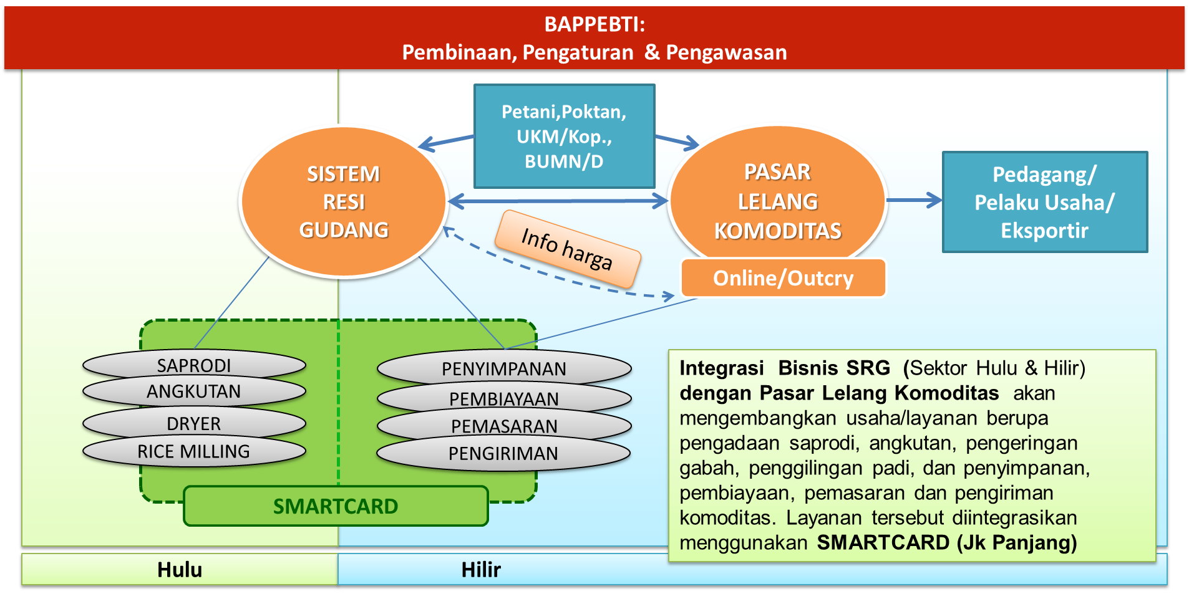
PENGEMBANGAN PASAR LELANG (4)
MODEL BISNIS INTEGRASI USAHA PEMASARAN (PASAR LELANG KOMODITAS) & PEMBIAYAAN (SISTEM RESI GUDANG)

Slide 26
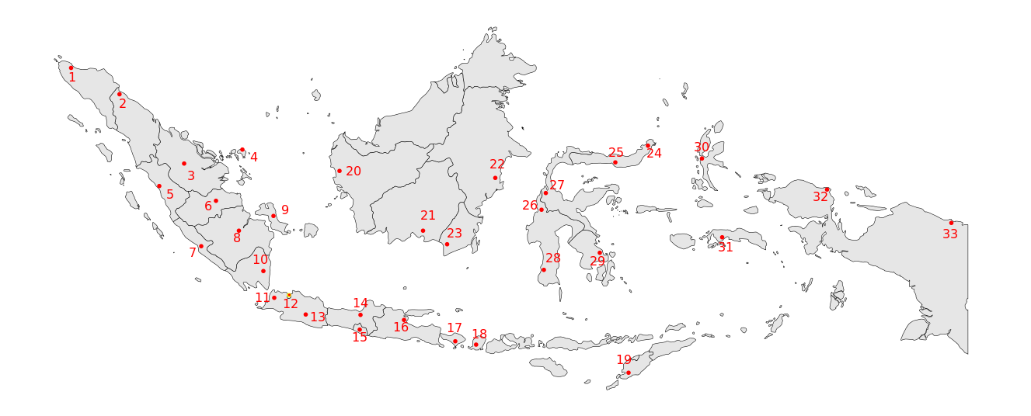
PENGEMBANGAN PASAR LELANG (5)
PENERAPAN TEKNOLOGI INFORMASI (BORDERLESS)
INTEGRASI PENYELENGGARA LELANG DAERAH (INTEGRATED MARKET)
KEANGGOTAAN NASIONAL (UNLIMITED BUYER & SELLER)
REGULASI YANG MENDUKUNG TERCIPTANYA IKLIM USAHA YANG SEHAT
PENERAPAN SISTEM PENJAMINAN TRANSAKSI

Slide 27
SEBUAH PEMIKIRAN…
SYARAT AGAR PASAR LELANG DAPAT MENJADI SALAH SATU INSTRUMEN PENGENDALIAN INFLASI MELALUI EFISIENSI PERDAGANGAN :
PASAR LELANG TERSEBAR DI SELURUH WILAYAH INDONESIA DAN DIDUKUNG OLEH INFRATRUKTUR YANG MEMADAI (KETERSEDIAAN GUDANG SERAH, JALUR TRANSPORTASI, SISTEM TRANSAKSI)
PENYELENGGARAANNYA DILAKUKAN SECARA RUTIN
PASAR LELANG MAMPU MEMPERDAGANGKAN KOMODITAS DALAM JUMLAH YANG CUKUP BESAR
SELAIN ITU PASAR LELANG JUGA HARUS DIDUKUNG OLEH TEKNOLOGI INFORMASI DAN KEANGGOTAN SECARA NASIONAL SEHINGGA JAMGKAUAN PASAR LELANG MENJADI TIDAK TERBATAS DI SUATU WILAYAH

Slide 28
KONTAK…
BADAN PENGAWAS PERDAGANGAN BERJANGKA KOMODITI
Jl. Kramat Raya No. 172 Jakarta 10430
Telepon: (021) 31924744
Fax : (021) 31923204
Website: www.bappebti.go.id
Kabag Pengawasan Pasar Lelang Komoditas BAPPEPTI, Sentot Kamaruddin (087780621990)
KOPERASI PASAR LELANG JAWA BARAT
Jalan Sampurna Nomor 18 Bandung Jawa Barat
Tlp/Fax : (022) 2036143.
Ketua Koperasi : Dr. Ronnie S. Natawidjaja (08122015020)
SEKRETARIAT POKJANAS TPID - TPI
Jl. Medan Merdeka Barat 2-4 Jakarta Pusat
Telp : 021-34832620/3521843
Fax : 3521836/3441268
Email : pokjanas.tpid@outlook.com
www.pokjanastpid.id
Puji gunawan (085890130669)

Slide 29

TERIMA KASIH
SEKRETARIAT POKJANAS TPID - TPI
COPYRIGHT 2016

Slide 30
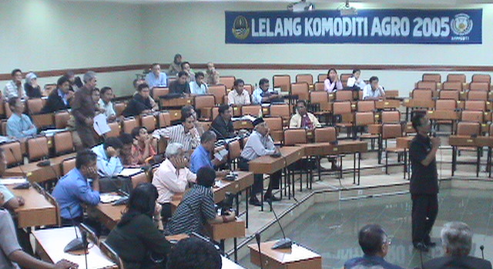
PASAR LELANG AGRO JAWA BARAT
SEJARAH SINGKAT
Pasar Lelang Agro Prov. Jawa Barat merupakan percontohan penyelengaraan Pasar Lelang Komoditi di Indonesia
Dilaksanakan sejak tahun 2002 oleh Dinas Perdagangan Agro Provinsi Jawa Barat, sejak 2006 dilaksanakan oleh Dinas Perindag Prov. Jawa Barat

Slide 31
VISI DAN MISI
PASAR LELANG AGRO JAWA BARAT
VISI :
“Menciptakan transaksi yang berkeadilan bagi semua anggota”
MISI UTAMA :
  Menyelengarakan transaksi yang transparan, aman, melembaga, dan berkelanjutan
  Membangun infrastruktur kelembagaan dan prasarana penunjang kelancaran dan keamanan pelaksanaan transaksi

Slide 32
MASALAH PADA TINGKAT PELAKSANAAN
PASAR LELANG AGRO JAWA BARAT
PENYELENGGARAAN LELANG SANGAT TERGANTUNG PADA KETERSEDIAAN ANGGARAN APBN DAN APBD
AGENDA PENYELENGGARAAN LELANG TIDAK TERJADWAL DAN TERORGANISIR SECARA TERATUR
BARU SEBAGIAN KECIL PETANI DAN PELAKU PASAR YANG MENGETAHUI KEBERADAAN PASAR LELANG
JENIS KOMODITI YANG DILELANG BERMACAM-MACAM, BAIK SEGAR/MENTAH MAUPUN OLAHAN (INDUSTRI)
JENIS KOMODITI YANG DILELANG HANYA BISA DIKETAHUI PADA SAAT PELAKSANAAN, SEHINGGA SERING TIDAK ADA PEMBELI
STANDARISASI PRODUK MENTAH (NON-INDUSTRI) SULIT DITERAPKAN KARENA SAMPEL FISIK TERBATAS
SISTEM INFORMASI PASAR BELUM TERSEDIA DAN BELUM BERPERAN DALAM PROSES LELANG
TIDAK ADA PENJAMINAN DAN MONITORING PELAKSANAAN TRANSAKSI SETELAH LELANG, SEHINGGA BANYAK TERJADI GAGAL BAYAR DAN GAGAL SERAH.

Slide 33
AKIBAT DARI PERMASALAHAN
PASAR LELANG AGRO JAWA BARAT
PASAR LELANG HANYA MENJADI TEMPAT UNTUK TRANSAKSI SEBAGIAN KECIL DARI VOLUME KOMODITI YANG ADA DI PASAR
TIDAK MENJADI ACUAN DAN TIDAK BERPENGARUH PADA PROSES PENENTUAN HARGA REGIONAL DAN NASIONAL
TIDAK MENJADI BAGIAN DARI LOKASI PEMASARAN PETANI DAN PELAKU PASAR, KARENA TIDAK RUTIN DAN JUMLAHNYA KECIL SEKALI
KEPERCAYAAN PADA PASAR LELANG RENDAH, PESERTA HANYA MAU HADIR BILA DIBERIKAN UANG TRANSPORT DAN AKOMODASI.

Slide 34
REVITALISASI PASAR LELANG
PASAR LELANG AGRO JAWA BARAT
Dinas Perindag Prov. Jawa Barat bersama dengan stakeholder membentuk Tim Promotor sebanyak 11 orang
Kelembagaan madiri pengelola lelang disepakati oleh stakeholder berbentuk sebuah koperasi pada tingkat provinsi
Koperasi Pasar Lelang Jawa Barat (KPLJB) terbentuk dan mendapatkan ijin usaha pada Tahun 2013 dan mendapatkan ijin Bappebti sebagai penyelenggara lelang Bulan Desember 2014
Penyelengaraan Pasar Lelang sepenuhnya dioperasikan oleh KPLJB sejak Tahun 2015, bekerjasama dengan Dinas Perindag Prov. Jawa Barat dan Bappebti.

Slide 35
STATUS HUKUM PENYELENGGARA LELANG SETELAH REVITALISASI
PASAR LELANG AGRO JAWA BARAT
Nama Organisasi :
Koperasi Pasar Lelang Jawa Barat (KPLJB)
Bentuk Organisasi :
Koperasi Jasa Pelelangan Komoditas Agro
Jenis Koperasi :
Koperasi Primer Tingkat Provinsi
Akta Lembaga:
No. 36 Tanggal 10 Mei 2013 Notaris Irma Rachmawati, SH. Bandung
Pengesahan Dinas Koperasi dan UKM Jawa Barat:
No. 15/BH/XIII/518-DISKOP.UMKM/XII/2013
Izin Operasional Pasar Lelang Forward dari BAPPEBTI:
No. 04/BAPPEBTI/Kep-PL/SP/12/2014
Kedudukan Sekretariat dan Pasar Lelang Agro:
Jl. Sampurna 18 Bandung

Slide 36
PASAR LELANG AGRO JAWA BARAT
SUSUNAN PENGURUS KPLJB
Ketua : Dr. Ronnie S. Natawidjaja
Sekretaris : Ir. C. Ruhimat Santika, MBA
Bendahara : Dr. Zulganef, SE., MM.
Komite Organisasi dan Keanggotaan : Drs. Yeyet, M.Hum.
Manager : Yoke Dj. Sidik
Ketua Lelang Komoditi Teh : Robby A. Badruddin
Ketua Lelang Komoditi Kopi : Didiet A. Suparno
Ketua Lelang Komoditi Padi/Beras : …………………………..
Ketua Lelang Komoditi Jagung : ……………………………
Badan Pengawas : Prof. Maman H. Karmana (Koord)
Dr. M. Atamimi
Drs. Edie Sunarto
Penasihat : Gubernur Jawa Barat
Kadis Perindag Jawa Barat

Slide 37
EVALUASI KERJA LELANG 2015
PASAR LELANG AGRO JAWA BARAT
RENCANA | PELAKSANAAN
Melaksana lelang sebanyak 20 kali | Berhasil melaksanakan lelang sebanyak 5 kali
Lelang meliputi 3 komoditi unggulan | Pelaksanaan Lelang Meliputi: Lelang Multi Komoditi sebanyak 1 kali, tanpa transaksi Lelang Komoditi Kopi sebanyak 1 kali, tanpa transaksi Lelang Komoditi Teh sebanyak 3 kali dengan total transaksi RP 1,38 milyar
Bekerjasama dengan Dinas Perindag Jabar melakukan Sosialisasi dan Simulasi Lelang sebanyak 12 kali di berbagai kabupaten | Mendukung pelaksanaan Sosialisasi dan Simulasi Lelang di tingkat Kabupaten/Kota sebanyak 10 kali
Melakukan FGD dengan Stakeholder sebanyak 3 kali | Melaksanakan FGD sebanyak 1 kali dengan Stakeholder Sistem Resi Gudang Padi

Slide 38
PELAKSANAAN KERJA LELANG 2015
PASAR LELANG AGRO JAWA BARAT
Januari | Pebruari | Maret | April | Mei | Juni
Persiapan Lelang dan pembentukan Tim Lelang Pertemuan dg Dinas Perindag Jabar, KBI dan Bappebti | 6 Peb Rapat Anggota: Penggantian Angg Bandan Pengawas dan Pengangkatan Manajer Lelang 11-28 Peb Persiapan Lelang dan pembentukan Tim Lelang | 18 Maret Sosialisasi Lelang di Kab. Cianjur Per temuan dg Buyer dr Jepang di SMESCO Jakarta | 23 April Lelang Perdana Revitalisasi Multi Komoditi di Gedung Lelang Agro 21-24 April Pelatihan Pemandu dan Operator Pasar Lelang di Jakarta | 5 Mei Sosialisasi Lelang di Kab Tasikmalaya 27 Mei Lelang Kopi Perdana di Gedung Lelang Agro | 24 Juni FGD Desk Research Komoditi Teh Kunjungan ke Pasar Lelang Komoditi PT Kharisma (Pemasaran Bersama PTPN) di Jakarta Bulan Ramadhan
Juli | Agustus | September | Oktober | Nopember | Desember
Bulan Ramadhan Hari Raya Idul Fitri (17-18 Juli) | 7 Agust Rapat Teknis Lelang Teh dengan Dewan Teh Indonesia, ASEPTI, PTPN VIII, PT Chakra, KBI dan stakeholder lain 7 Agust Halal bil Halal dan Rapat Anggota KPLJB | 1 Sep Sosialisasi Lelang di Kab. Purwakarta 8 Sep Sosialisasi Lelang di Kab. Bandung 15 Sept Sosialisasi Lelang dan Pertek Kab. Sukabumi 22 Sep Sosialisasi Lelang di Kab. Sumedang 29 Sept Lelang Komoditi Teh ke 1 | Evaluasi Sistem Lelang Kesepakatan Kerjasama dengan PTPN VIII | 25 Nop Sosialisasi Lelang di Kab. Bandung Barat 26 Nov Lelang Komoditi Teh ke 2 dan Konsolidasi Bappebti | 17 Des Lelang Komoditi Teh ke 3 22 Des Sosialisasi Lelang di Kab. Bogor Libur panjang Natal dan Tahun Baru

Slide 39
KINERJA TRANSAKSI PASAR 2015-2016
PASAR LELANG AGRO JAWA BARAT
Tanggal | Komoditas | Volum Transaksi (Kg) | Nilai Transaksi (Rp)
23 Apr 15 | Multi Komoditas | 0 | 0
27 Mei 15 | Lelang Komoditas Kopi | 0 | 0
29 Sept 15 | Lelang Komoditas Teh ke 1 | 34.000 | 366.500.000
26 Nop 15 | Lelang Komoditas Teh ke 2 | 75.400 | 847.530.000
17 Des 15 | Lelang Komoditas Teh ke 3 | 14.000 | 167.000.000
28 Jan 16 | Lelang Komoditi Teh ke 4 | 64.000 | 697.600.000
29 Peb 16 | Lelang Komodi Teh ke 5 | 71.000 | 787.500.000
 | TOTAL NILAI TRANSAKSI | 258.400 | 2.866.130.000

Slide 40
PASAR LELANG AGRO JAWA BARAT
KINERJA TRANSAKSI PASAR 2015-2016

Slide 41
RENCANA KERJA 2016
PASAR LELANG AGRO JAWA BARAT
Pengembangan usaha KPLJB sesuai dengan kemampuan modal dan keekonomian komoditas
Lelang Komoditas Teh telah semakin mapan bisa dilaksanakan Setiap Bulan (12 kali), dengan peserta dan nilai transaksi terus ditingkatkan
Bekerjasama dengan Asosiasi Importir Teh Malaysia, direncanakan akan Melaksanakan Lelang Teh Jawa Barat di Kuala Lumpur petengahan Tahun 2016 (Promosi Bandung Tea Auction)
Melakukan FGD dengan stakeholder SRG minimal 1 kali
Dengan menggunakan model BTA, akan dilaksanakan Lelang Kopi 6 kali, Lelang Padi SRG (6 kali), dan Lelang Jagung SRG (3 kali)
Persiapan pendirian Pusat Analisis Harga Pasar Komoditas untuk mendukung Lelang Forward di 2017

Slide 42
RENCANA KERJA 2016
PASAR LELANG AGRO JAWA BARAT
Januari | Pebruari | Maret | April | Mei | Juni
Mengundang Perkebunan Teh Swasta dan PTPN lainnya menambah daftar Penjual 28 Jan Lelang Komoditas Teh ke 4 | 22-Feb Audensi dengan Kadisperindag Prov. Jawa Barat Pertemuan dengan PERHUTANI untuk Kerjasama dlm Lelang Kopi 29-Feb Lelang Komoditas Teh ke 5 | 10-Mar Lelang Komoditas Kopi ke 2 24-Mar Lelang Komoditas Teh ke 6 FGD ke 2 dengan Pengelola Gudang SRG dan Perbankan | 7-Apr Lelang Komoditas Kopi ke 3 28-Apr Lelang Komoditas Teh ke 7 Akhir April Lelang Teh di Malaysia | 12-May Lelang Komoditas Kopi ke 4 26-May Lelang Komodita Teh ke 8 | 2-Jun Lelang Komoditas Kopi Specialty ke 1 16-Jun Lelang Komoditas Teh ke 9 Lelang Komodita Padi SRG ke 1 Bulan Ramadhan
Juli | Agustus | September | Oktober | Nopember | Desember
28-Jul Lelang Komoditas Teh ke 10 Lelang Komoditas Specialty Kopi ke 2 Lelang Komodita Padi SRG ke 2 Lelang Komoditas Jagung SRG ke 1 | 18-Aug Lelang Komoditas Kopi ke 5 atau Specialty Kopi ke 3 25-Aug Lelang Komoditas T h ke 11 Lelang Komodita Padi SRG ke 3 | 8-Sep Lelang Komoditas Kopi ke 6 atau Specialty ke 4 22-Sep Lelang Komoditas Teh ke 12 Lelang Komodita Padi SRG ke 4 | 6-Oct Lelang Komoditas Kopi ke 7 atau Specialty ke 5 27-Oct Lelang Komoditas Teh ke 13 Lelang Komodita Padi SRG ke 5 | 24-Nov Lelang Komoditas Teh ke 14 Lelang Komodita Jagung SRG ke 2 | 8-Dec Lelang Komoditas Teh ke 15 Lelang Komodita Padi SRG ke 6 Lelang Komodita Jagung SRG ke 3

Slide 43
LELANG KOMODITAS STRATEGIS AKAN BERDAMPAK LUAS PADA KESTABILAN PASAR
PASAR LELANG AGRO JAWA BARAT
Keberhasilan Lelang Padi dan Lelang Jagung diintegrasikan dengan SRG berpotensi akan berdampak luas pada peningkatan efisiensi pasar, karena:
  Volume komoditas yang ditransaksikan jumlahnya sangat besar dan meluas
  SRG saat ini secara formal belum memiliki pasar (kurang liquid), sehingga diharapkan bisa meningkatkan liquiditas stok yang di Resi Gudang kan
  Salah satu faktor yang berkontribusi pada kesenjangan harga antara tingkat petani dan pasar konsumen adalah keinginan petani untuk cepat mendapatkan uang cash
Masalahnya KPLJB memiliki sumberdaya yang terbatas karena merupakan usaha yang baru lahir dan masih belajar

